Slide 1

FEYZA ÜLFET KÜÇÜKBÖĞETLİ
ANKARA HACI BAYRAM VELİ ÜNİ.
PSİKOLOJİ 2. SINIF

Slide 2
İLGİNÇ PSİKOLOJİK DENEYLER
Psikolojik deney nedir?
Psikolojik deneyler, insan davranışlarını anlamak, açıklamak ve gerektiğinde bu davranışları değiştirmeye yönelik bilimsel veriler elde etmek amacıyla yapılan planlı araştırmalardır.

Slide 3
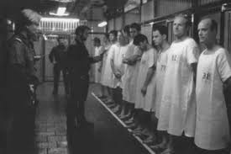
STANFORD HAPİSHANE DENEYİ
Bir grup üniversite öğrencisinin mahkum ve gardiyan rollerine ayrıldığı bu deney, insanın gücü eline geçirdiğinde nasıl değişebileceğini çarpıcı biçimde gösterdi. Başta sadece iki haftalık bir çalışma olarak planlanmıştı ancak gardiyanların sertleşen tavırları ve mahkumların yaşadığı psikolojik çöküş yüzünden deney, yalnızca altı gün içinde durdurulmak zorunda kaldı. «Oyun» kısa sürede gerçek bir işkenceye dönüşmüştü.

Slide 4
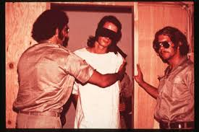
Deneyin asıl amacı neydi?
Otorite ve güç ilişkilerinin insan davranışı üzerindeki etkisini gözlemlemek, insanlar mı kötüdür,
yoksa koşullar mı onları kötüleştirir? sorusuna cevap aramaktı.
Ancak gardiyan rolü verilen öğrenciler kısa sürede baskıcı, küçük düşürücü ve psikolojik ve fiziksel şiddet uygulayan bireylere dönüştü.
Mahkum rolü verilen öğrenciler ise pasifleşti, kaygı bozuklukları yaşadı ve isyan çıkardılar.
Zimbardo (deneyi yapan kişi) dahil herkes, rollerin etkisine fazlasıyla kapıldı. Gardiyanlar gücü kötüye kullandı. Katılımcılar rol ile gerçek benlik arasındaki sınırı kaybetti ve deney etik açıdan kontrolden çıktı.

Slide 5
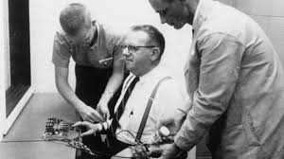
2. MİLGRAM DENEYİ
Bu deney, insanların otoriteye ne kadar boyun eğebileceğini anlamak için yapılmıştı. Katılımcılara, bir kişiye yanlış cevap verdiğinde elektrik şoku vermeleri söylendi elbette şoklar gerçekte uygulanmıyordu. Ancak çoğu kişi, karşısındaki acı içinde bağırsa bile deneyin gereği diyerek talimatları sürdürdü. Milgram, bu sonuçla insanın vicdanı ile otorite arasındaki çatışmasını gözler önüne serdi.

Slide 6
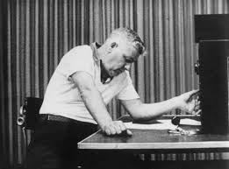
Deneyin asıl amacı neydi?
Katılımcılara öğrenme ve hafıza üzerine bir deney denildi. 2 rol vardı öğretmen ve öğrenci. Öğretmen, öğrenci yanlış cevap verdikçe elektrik şoku verdiğini sanıyordu. Bu deneyde Milgram bireyler, ahlaki değerlerine aykırı olsa bile bir otorite figürünün emirlerine ne derecede itaat eder onu görmek istedi.

Slide 7
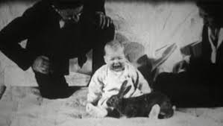
3. KÜÇÜK ALBERT DENEYİ
John B. Watson tarafından yapılan bu deney, duygusal tepkilerin nasıl öğrenilebileceğini göstermek amacıyla gerçekleştirildi. Albert takma adlı bebek başlangıçta beyaz fareden korkmuyordu. Ancak her fare gösterildiğinde yüksek bir ses duyurularak Albert’in korkması sağlandı. Bir süre sonra çocuk, yalnızca sesi değil, fareyi, hatta benzer tüylü nesneleri de korkuyla ilişkilendirmeye başladı. Deney, klasik koşullanmanın insan duygularına nasıl yansıyabileceğini gösterdi ama etik açıdan derin izler bıraktı çünkü öğrenilen korku Albert’in peşini hiç bırakmadı.

Slide 8
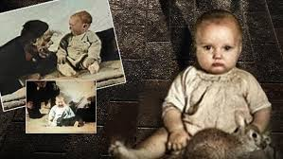
Deneyin asıl amacı neydi?
İnsanlarda korku gibi duyguların doğuştan mı yoksa sonradan mı geldiğini öğrenmekti.
Bu deney psikolojinin temel taşlarından biri olmuştur.

Slide 9
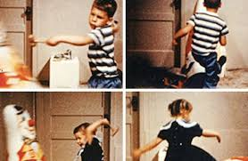
4. BOBO BEBEĞİ DENEYİ
Albert Bandura’nın yürüttüğü bu deney, çocukların şiddeti gözlemleyerek öğrenip öğrenmediğini araştırıyordu. Çocuklar, yetişkinlerin bobo isimli şişme oyuncağa vurduğu bir videoyu izlediler. Daha sonra aynı oyuncağın yanına bırakıldıklarında, çoğu çocuk yetişkinlerin davranışlarını taklit ederek oyuncağa vurdu. Bu sonuç, model almanın öğrenme üzerindeki etkisini açıkça gösterdi. Bandura bu deneyle çocuklar gördüklerini yapar ilkesini psikoloji tarihine kazandırdı ve sosyal öğrenme kuramının temellerini attı.

Slide 10
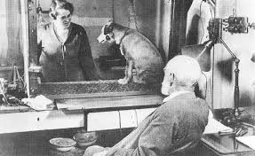
5. PAVLOV’UN KÖPEĞİ DENEYİ
Rus fizyolog Pavlov, köpeklerin sadece yiyecek gördüklerinde değil, yemek öncesi duydukları zil sesiyle de salya salgıladıklarını fark etti. Bunu sistemli bir şekilde inceledi ve köpeklere her yemekten önce zil çalarak koşullu bir tepki oluşturdu. Bir süre sonra, zil sesi tek başına bile salya akmasına neden oldu. Pavlov bu gözlemle koşullanma kavramını ortaya koydu yani davranışların tekrarlanan uyaranlarla öğrenilebileceğini gösterdi.

Slide 11
BENİ DİNLEDİĞİNİZ İÇİN TEŞEKKÜRLER…

